Slide 1
Эту презентацию можно будет скачать здесь:
fst-sziu.ru/bishkek2020
Расписание тестирований на следующий день по потокам, а также результаты будут размещаться по этой же ссылке

Slide 2
СЕВЕРО-ЗАПАДНЫЙ
ИНСТИТУТ
УПРАВЛЕНИЯ

Slide 3
САМЫЙ БОЛЬШОЙ ВУЗ
САМОЙ БОЛЬШОЙ СТРАНЫ
194 000
студентов и слушателей
всех форм обучения
во всех филиалах РАНХиГС
18 500
студентов и слушателей
в Северо-Западном
институте управления
5000
государственных служащих ежегодно проходят курсы повышения квалификации в СЗИУ

Slide 4
НАУЧНО-ПЕДАГОГИЧЕСКИЙ ПОТЕНЦИАЛ
5000
600
71%
преподавателей в
системе РАНХиГС
преподавателей в
Северо-Западном кампусе
имеют степень кандидата
и доктора наук

Slide 5
МЕЖДУНАРОДНАЯ
ДЕЯТЕЛЬНОСТЬ
130
соглашений о международном сотрудничестве РАНХиГС
с ведущими университетами мира
21
соглашение РАНХиГС о
студенческих обменах с мировыми
университетами ТОП-500
40
вузов-партнеров СЗИУ
из 23 стран мира

Slide 6
ИНСТИТУТ СЕГОДНЯ
42
44
научных
подразделения
8
программы высшего образования
100
факультетов
программ
ДПО

Slide 7
Факультеты
Социальных технологий
Журналистика
Реклама и связи с общественностью
Психология
Социальная работа (заочная)
Таможенного администрирования и безопасности
Таможенное дело
Экономическая безопасность
Экономики и финансов
Экономика
Менеджмент
Бизнес-информатика

Slide 8
Факультеты
Международных отношений и политических исследований
Международные отношения
Политология
Государственного и муниципального управления
Юридический
Факультет среднего профессионального образования и довузовской подготовки:
Экономика и бухучет
Право и организация социального обеспечения
Протезно-ортопедическая и реабилитационная техника

Slide 9

LIBERAL ARTS
Направление подготовки дает уникальную возможность комбинации двух профилей обучения (специализаций): основного (major) и дополнительного (minor) из списка, предлагаемого факультетом.
При этом выбор профиля осуществляется не в момент поступления в вуз, а после изучения общего блока дисциплин.

Slide 10

Интернет-журнал «Мел»
Как проходит обучение по модели свободных искусств
Fst-sziu.ru/mel

Slide 11
Этапы обучения
1 этап
1-2 семестр
Освоение общего обязательного набора дисциплин
––
2 этап
С 3-го семестра
Выбор основного профиля (major)
3 этап
С 5-го семестра
Выбор дополнительного профиля (minor)

Slide 12


ПРОФИЛЬ MAJOR
Журналистика
Реклама и связи с общественностью
Психология

Slide 13








ПРОФИЛЬ MINOR
Основы создания цифрового контента в условиях конвергенции медиа
От газеты до блокчейна. Технологии управления информацией для успешной карьеры и бизнеса
Деловая журналистика (Бизнес-журналистика)
Мастерская психологического консультирования
Политконсалтинг
и политический PR
Мастерская организационного консультирования
Психология успеха
Социальные технологии в управлении

Slide 14






ПРОФИЛЬ MINOR
Основы организации личного бизнеса (Управление бизнесом)
Web-проектирование и дизайн
Промышленный PR
GR/ Взаимодействие с органами государственной власти
Пресс-центр
Успешный сотрудник средствами HR-менеджмента

Slide 15
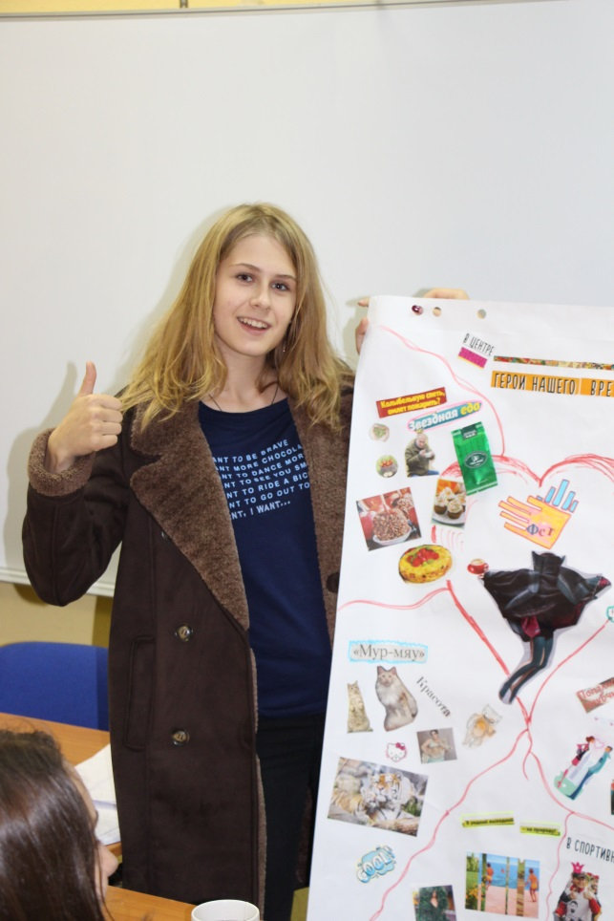
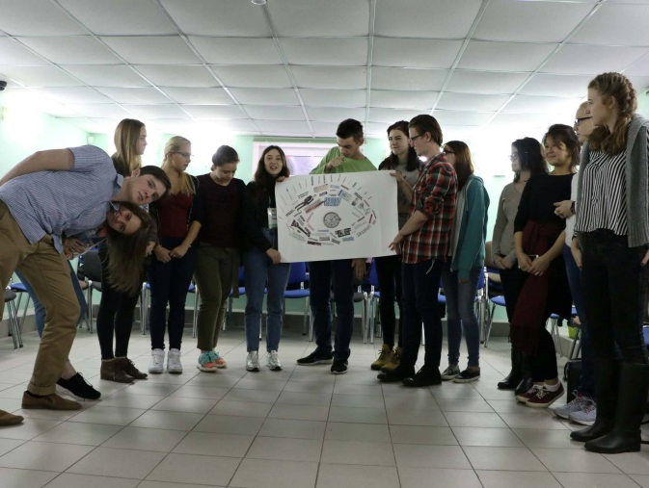
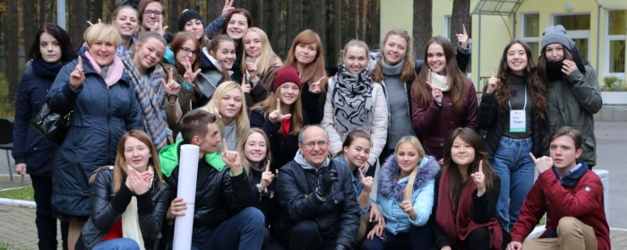
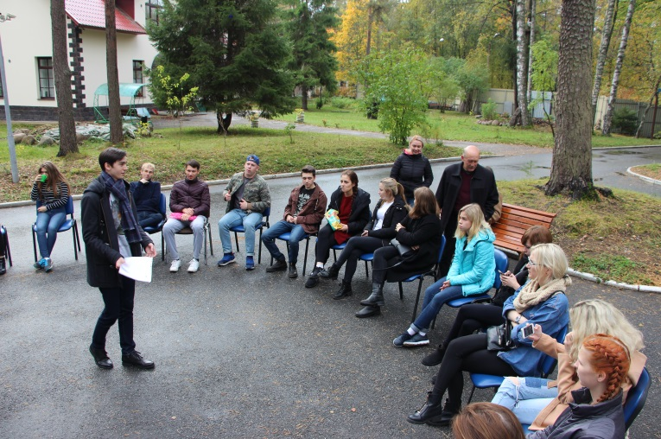
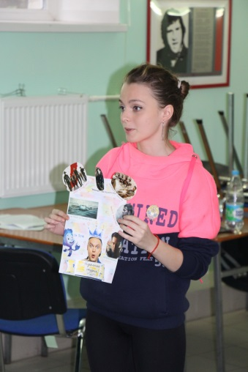
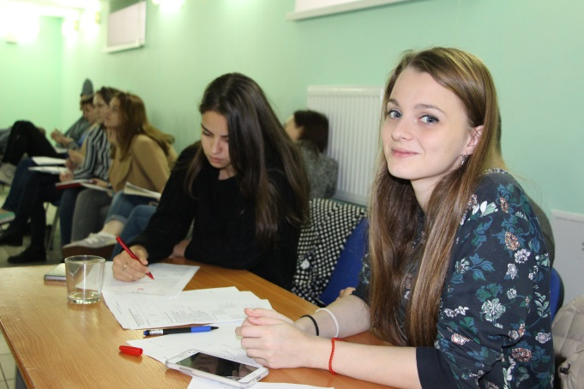
ВЫЕЗДНЫЕ КУРСЫ «STUDY WEEKS»

Slide 16

НОВЫЕ ДИСЦИПЛИНЫ
Письмо
и критическое мышление
Великие книги
2
иностранных
языка

Slide 17
УЧЕБНЫЙ МЕДИА-ЦЕНТР
Студенческая газета «ПРОСТО»
«Цветное телевидение»
Радио «Президентская академия»
Рекламно-коммуникационное агентство

Slide 18














ПРАКТИКА и ТРУДОУСТРОЙСТВО
Более 200 мест практики в органах государственной власти и крупных коммерческих организациях
Администрация
Президента РФ
Правительство
России
Администрация
Губернатора СПб
Правительство Ленинградской области

Slide 19



Журналистика
11 бюджетных мест, 230 договор
Русский язык
Литература
Профессиональный конкурс
Творческий конкурс
2019
2019
383
Минимальный проходной
балл на бюджет
239
Минимальный проходной
балл на внебюджет

Slide 20



Реклама и связи с общественностью
10 бюджетных мест, 150 договор
Русский язык
Обществознание
История
2019
2019
282
Минимальный проходной
балл на бюджет
160
Минимальный проходной
балл на внебюджет

Slide 21



Психология
30 бюджетных мест, 50 договор
Русский язык
Биология
Математика
2019
2019
234
Минимальный проходной
балл на бюджет
161
Минимальный проходной
балл на внебюджет

Slide 22
ГиМУ
70 бюджетных мест, 260 договор
Русский язык
Обществознание
Математика
2019
2019
247
Минимальный проходной
балл на бюджет
160
Минимальный проходной
балл на внебюджет

Slide 23
Экономика
20 бюджетных мест, 130 договор
Русский язык
Обществознание
Математика
2019
2019
248
Минимальный проходной
балл на бюджет
160
Минимальный проходной
балл на внебюджет

Slide 24
Менеджмент
20 бюджетных мест, 140 договор
Русский язык
Обществознание
Математика
2019
2019
249
Минимальный проходной
балл на бюджет
161
Минимальный проходной
балл на внебюджет

Slide 25
Бизнес-информатика
20 бюджетных мест, 70 договор
Русский язык
Обществознание
Математика
2019
2019
246
Минимальный проходной
балл на бюджет
161
Минимальный проходной
балл на внебюджет

Slide 26
Юриспруденция
25 бюджетных мест, 240 договор
Русский язык
Обществознание
История
2019
2019
265
Минимальный проходной
балл на бюджет
160
Минимальный проходной
балл на внебюджет

Slide 27
Международные отношения
9 бюджетных мест, 140 договор
Русский язык
Обществознание
История
2019
2019
277
Минимальный проходной
балл на бюджет
160
Минимальный проходной
балл на внебюджет

Slide 28
Политология
17 бюджетных мест, 70 договор
Русский язык
Обществознание
История
2019
2019
269
Минимальный проходной
балл на бюджет
170
Минимальный проходной
балл на внебюджет

Slide 29
Таможенное дело
15 бюджетных мест, 200 договор
Русский язык
Обществознание
История таможенного дела
2019
2019
263
Минимальный проходной
балл на бюджет
160
Минимальный проходной
балл на внебюджет

Slide 30
Социальная работа (заочное)
10 бюджетных мест
40 платных мест.
Русский язык
Обществознание
История

Slide 31
Среднее профессиональное образование
Право и организация социального обеспечения – 30 бюджетных мест, 100 договор
Экономика и бух. учет – 20 бюджетных мест, 40 договор
Протезно-ортопедическая и реабилитационная техника – 25 бюджетных мест, 25 договор

Slide 32



ОБЩЕЖИТИЕ
Предоставляется на льготных условиях всем студентам очной формы обучения
Общежитие для иностранных студентов – на Васильевском острове и на улице Димитрова
Размещение магистрантов и аспирантов в Межвузовском студенческом городке (МСГ)

Slide 33
Программы вступительных испытаний доступны для скачивания по данной ссылке: fst-sziu.ru/programs

Slide 34
Комбинации предметов для поступления
Русский язык, Обществознание, История
(РиСО, Соц. Работа, Юриспруденция, Международные отношения, Политология)
Русский язык, обществознание, математика (ГиМУ, Экономика, Менеджмент, Бизнес-информатика, Экономическая безопасность)
Русский язык, Математика, Биология (Психология)
Русский язык, Литература, Профессиональный экзамен, Творческий конкурс (Журналистика)
Русский язык, обществознание, История таможенного дела (Таможенное дело)

Slide 35
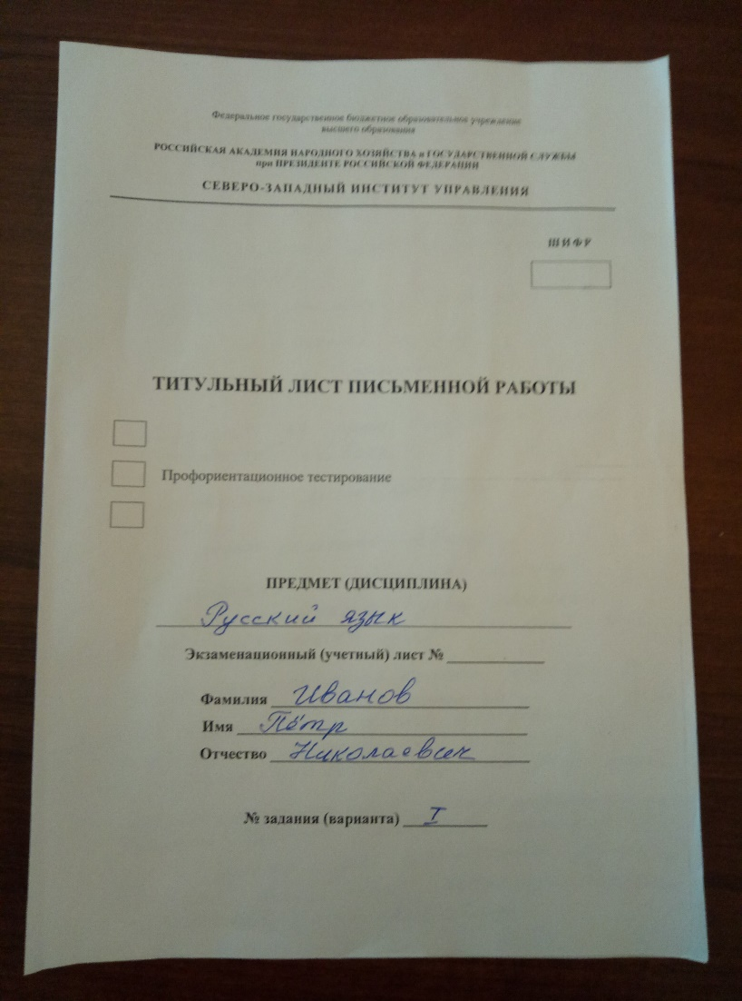
Что надо знать и иметь на интеллектуальном (творческом) конкурсе
Иметь при себе:
Экзаменационный лист с фотографией 3х4 на матовой бумаге в мягком файле
(скачать fst-sziu.ru/examlist)
Удостоверение личности (паспорт)
Ручка с синей пастой
Карандаш и резинка
2. Заполнить от руки титульный лист Письменной работы
(выдается на каждом испытании)
3. Заполнить лист ответа синей пастой.
Правильных ответов может быть несколько.
Внимательно читайте вопрос.
Вписать ответ разборчиво, печатными буквами, без исправлений

Slide 36
Что надо знать и иметь на интеллектуальном (творческом) конкурсе
4. Мобильные телефоны, планшеты, умные часы и пр. гаджеты во время тестирования выключаются и кладутся на край стола.
5. На тестах запрещается делать какие-либо пометки. За пять минут до окончания времени экзаменатор забирает тесты.

Slide 37
Минимальные баллы по проводимому тестированию
Предмет | Минимальный балл
Биология | 36
История | 32
Литература | 32
Математика | 27
Обществознание | 42
Русский язык | 36
Творческий конкурс «Журналистика» | 40
Профессиональный экзамен «Журналистика» | 40
Профессиональный экзамен «Таможенное дело» | 40

Slide 38
Расписание по аудиториям, результаты тестов и др. актуальную информацию
см. по ссылке fst-sziu.ru/bishkek2020
5.01.20
14.00 Собрание абитуриентов и родителей
16.00 Консультация для абитуриентов, поступающих на журналистику
6.01.20
11.00 – 12.30 Тестирование по русскому языку (поток 1)
13.00 – 14.30 Тестирование по русскому языку (поток 2)
7.01.20
11.00 – 12.30 Тестирование по математике
13.00 – 14.30 Тестирование по биологии
13.00 – 14.30 Тестирование по литературе
8.01.20
11.00 – 12.30 Тестирование по обществознанию
13.00 – 15.00 Профессиональный экзамен по журналистике

Slide 39
9.01.20
11.00 -12.30 Тестирование по истории
13.00 – 16.00 Творческий конкурс по журналистике
10.01.20
11.00 – 12.30 Резервное время для сдачи вступительных испытаний
11.00 – 12.30 Тестирование по истории таможенного дела
11.01.20
14.00 – 20.00 Собрание абитуриентов с родителями. Итоги интеллектуальных конкурсов. Разъяснение правил подачи документов для поступления в СЗИУ РАНХиГС.
Индивидуальное собеседование с абитуриентами и родителями.

Slide 40
Адрес:
Россия, 199178, Санкт-Петербург, Васильевский остров, Средний проспект, д. 57/43
Управление международных связей, сектор по работе с иностранными студентами
Тюшев Андрей Валентинович
tyushev-av@ranepa.ru

Slide 41

ФИЛЬМ О СЗИУ
https://youtu.be/pZxfW8hHJN4

Slide 42

КОНТАКТЫ
ФАКУЛЬТЕТ СОЦИАЛЬНЫХ ТЕХНОЛОГИЙ
Сайты: sziu.ranepa.ru ; fst-sziu.ru
Телефон: +7 (812) 335-67-34
Группа ВК: vk.com/etofst
Email: fst@sziu.ranepa.ru
Адрес: ул. Черняховского, д. 6
Киселев Владимир Николаевич,
+7 (921) 962 85 48
Kiselev-vn@ranepa.ru

